Slide 1


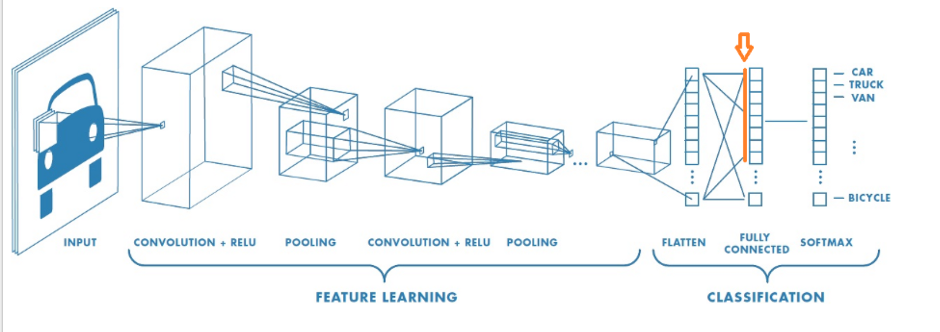
Векторное представление изображения

Slide 2


Косинусное расстояние

Slide 3
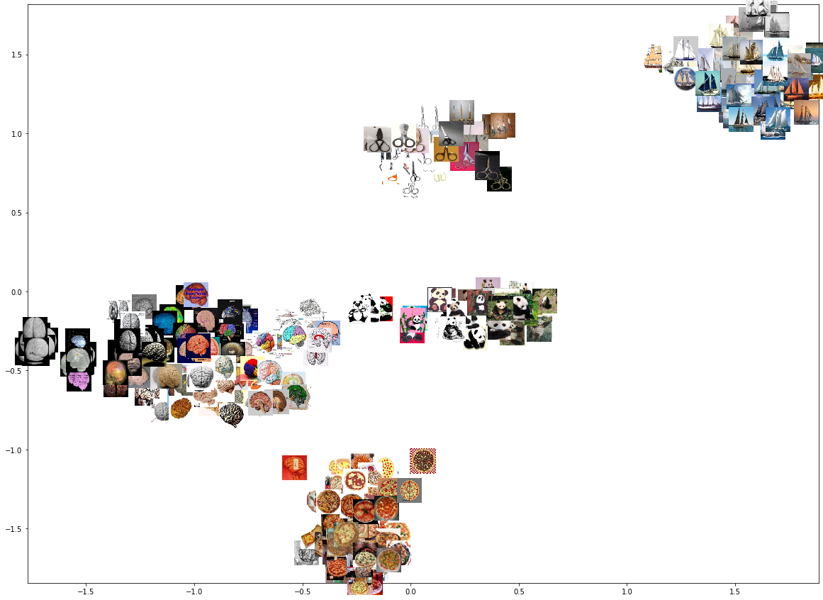

Кластеризация векторов, пример
https://github.com/jaredwinick/img2vec-keras

